Slide 1
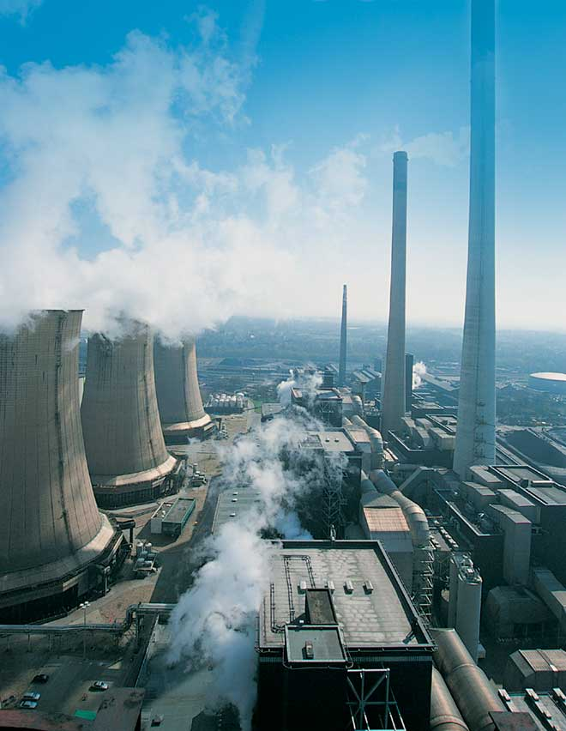
Влияние хозяйственной деятельности человека на биосферу Подготовила: Сащеко Л.И. учитель биологии, ГУО «Вязьевская СШ»

Slide 2
Выполните тестовую работу.
1.
Наибольшая роль человека в биогенной миграции атомов состоит в:
1) вовлечении в биологический круговорот химических элементов;
2) увеличении скорости круговорота воды;
3) регулировании численности растений и животных;
4) регулировании численности микроорганизмов;
Циркуляция кислорода между различными неорганическими объектами природы и сообществами живых организмов называется:
1) популяционными волнами;
2) саморегуляцией;
3) газообменом;
4) круговоротом веществ;
2.

Slide 3
3.
Что служит главным источником энергии, обеспечивающим круговорот веществ в экосистемах
1) АТФ;
2) солнечный свет;
3) живые организмы;
4) органические вещества;
4.
Циркуляцию азота между неживыми телами и живыми организмами в сообществе называют
1) правилом экологической пирамиды;
2) круговоротом веществ;
3) саморегуляцией;
4) обменом веществ и энергии;

Slide 4
6.
Первичный источник энергии для круговорота веществ в большинстве биогеоценозов
1) солнечный свет;
2) растительная пища;
3) животная пища;
4) мертвые органические остатки;
7.
Биологический круговорот в биосфере обеспечивается
1) интенсивностью размножения продуцентов;
2) приспособлением организмов к условиям жизни;
3) перемещением веществ в трофических цепях;
4) борьбой за существование;

Slide 5
Растения, в отличие от хемосинтезируюших бактерий, играют важную роль в круговороте
1) азота;
2) кислорода;
3) серы;
4) железа;
8.
Энергия, необходимая для круговорота веществ, вовлекается из космоса
1) растениями в процессе фотосинтеза;
2) гнилостными бактериями;
3) клубеньковыми бактериями;
4) организмами-гетеротрофами;
9.

Slide 6
В круговороте веществ в биосфере используется энергия
1) недр Земли;
2) грозовых разрядов;
3) Солнца;
4) геотермальных вод;
10.
В круговороте веществ и превращении энергии в биосфере наиболее активно участвует
1) кислород;
2) живое вещество;
3) климат;
4) тепло земных недр;
11.

Slide 7
Процесс перемещения в биосфере химических элементов, преобразование их с участием живого вещества называют
1) биогеохимическим круговоротом;
2) реакциями обмена веществ;
3) химическим круговоротом;
4) геологическим процессом;
12.
В биосфере постоянно происходит круговорот веществ и превращения энергии, главную роль в которых играют
1) факторы неживой природы;
2) живые организмы;
3) изменения климата;
4) сезонные изменения в природе;
13.

Slide 8
Бактерии гниения, живущие в почве:
1) образуют органические вещества из неорганических;
2) питаются органическими веществами живых организмов;
3) разлагают мертвые остатки растений и животных до перегноя;
4) способствуют нейтрализации ядов в почве;
14.
Благодаря круговороту веществ в биосфере, осуществляемому организмами:
1) сокращается число химических элементов в биосфере;
2) увеличивается содержание вредных веществ в окружающей среде;
3) одни и те же химические элементы используются многократно;
4) накапливается содержание кислорода в атмосфере;
15.

Slide 9
Бактерии и грибы в круговороте веществ выполняют роль:
1) производителей органических веществ;
2) потребителей органических веществ;
3) разрушителей органических веществ;
4) разрушителей неорганических веществ;
16.
В процессе круговорота веществ содержащаяся в органических веществах энергия освобождается в результате:
1) гниения;
2) фотосинтеза;
3) хемосинтеза;
4) фотолиза;
17.

Slide 10
На круговорот веществ расходуется солнечная энергия, которая включается в этот процесс:
1) клубеньковыми бактериями;
2) плесневыми грибами;
3) растениями;
4) животными;
18.
Животные, участвуя в круговороте веществ в биосфере:
1) используют кислород атмосферы;
2) способствуют накоплению кислорода в атмосфере;
3) синтезируют на свету органические вещества из неорганических;
4) способствуют образованию торфа;
19.

Slide 11
В круговороте веществ в биосфере плесневые грибы:
1) разрушают органические вещества до неорганических;
2) синтезируют белки из неорганических веществ;
3) усваивают молекулярный азот;
4) выделяют молекулярный кислород;
20.
Содержание углекислого газа в биосфере остается величиной относительно постоянной за счет процесса:
1) синтеза аминокислот;
2) синтеза белков;
3) фотосинтеза;
4) синтеза жиров;
21.

Slide 12
Влияние хозяйственной деятельности человека на биосферу
Воздействие различных видов деятельности человека на природу называют антропогенным (то есть, в переводе с греческого, "порожденным человеком").
Биосфера – это единая природная система , формировавшаяся на земле миллиарды лет и представляющая собой совокупность экосистем.

Slide 13
Современный человек сформировался около 30-40 тыс. лет назад. С этого времени в эволюции биосферы стал действовать новый фактор – антропогенный. С появлением и развитием человечества процесс эволюции заметно видоизменился.
Лишь в последние 2 тысячи лет антропогенное влияние на биосферу стало ощущаться в связи с выпасом скота, подсечно-огневой системой земледелия и добычей полезных ископаемых.

Slide 14
Настоящие сдвиги в биосферных процессах начались в 20 веке в результате научно-технической революции.
Человеческая деятельность стала сравнима по масштабам с естественными процессами, происходящими в биосфере.

Slide 15
Основными последствиями деятельности человека являются:
Загрязнение окружающей среды;
Истощение природных ресурсов;
Опустынивание земель;
Почвенная эрозия;
Нарушаются природные сообщества, вырубаются леса, исчезают редкие виды растений и животных

Slide 16
Рост населения и расширяющееся развитие сельского хозяйства, промышленности, строительства, транспорта вызвали массовое уничтожение лесов.

Slide 17
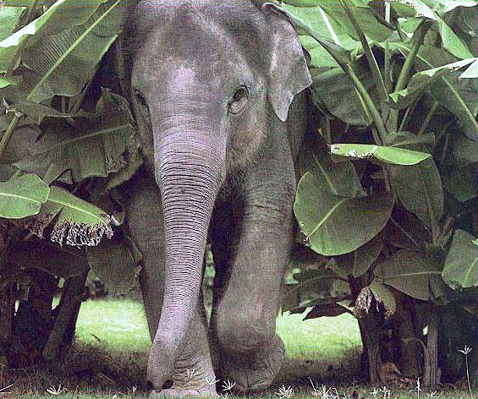
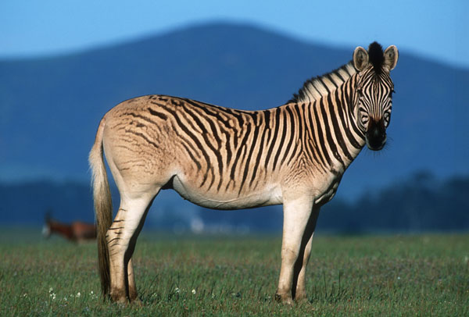
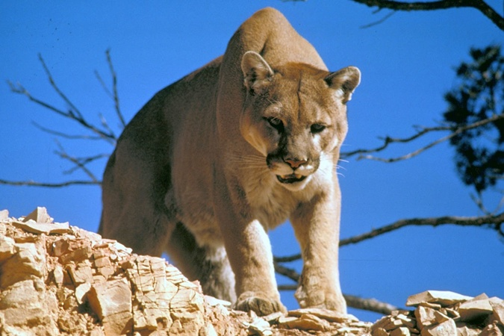
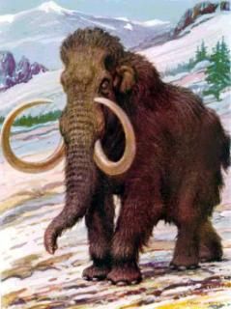
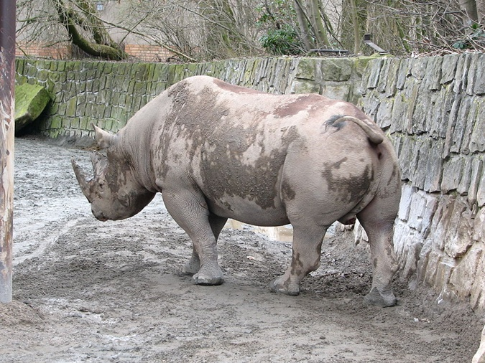
Истреблены десятки видов животных и сотни видов растений. В их числе мамонт, сумчатый волк, дикая лошадь, европейский слон, чёрный носорог и др.

Slide 18
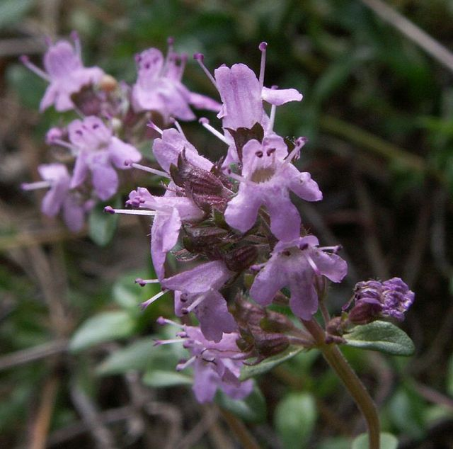
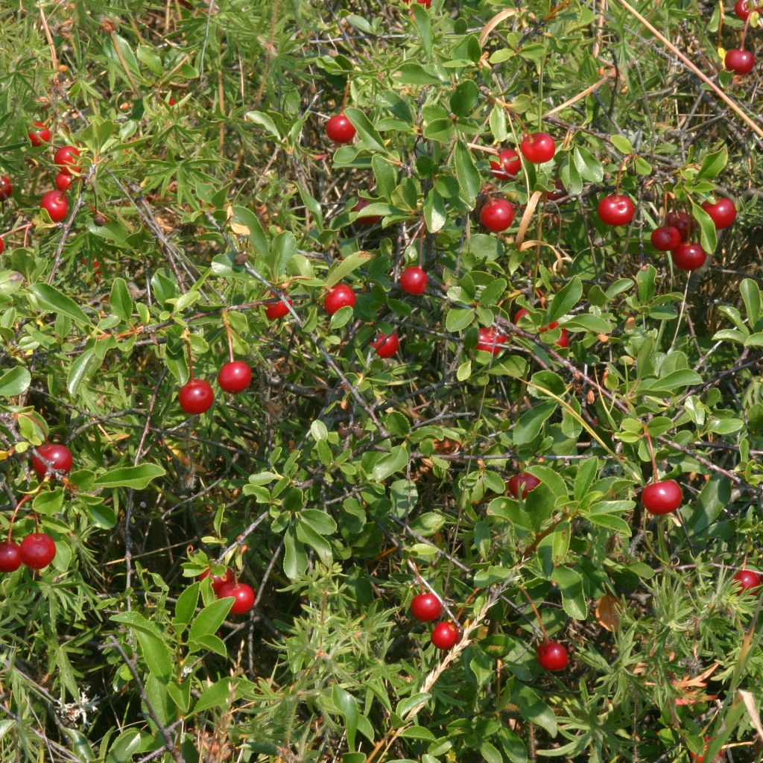
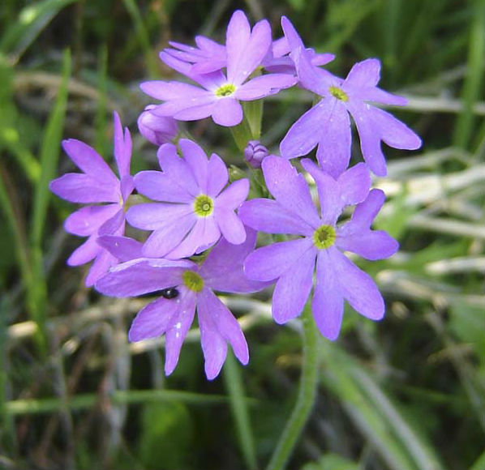
Считается, что с 1600 г, в результате деятельности человека с лица земли полностью исчезли около 250 видов животных и 1 000 видов растений. Под угрозой уничтожения в настоящее время находится около 1 000 видов животных и 25 000 видов растений.
Первоцвет кортузовидный
кустарниковая вишня
тимьян ползучий,

Slide 19
В настоящее время общая мощность источников антропогенного загрязнения во многих случаях превосходит мощность естественных. Так, природные источники окиси азота выбрасывают 30 млн т азота в год, а антропогенные — 35-50 млн т; двуокиси серы, соответственно, около 30 млн т и более 150 млн т. В результате деятельности человека свинца попадает в биосферу почти в 10 раз больше, чем в процессе природных загрязнений.
Загрязняющие вещества, возникшие в результате хозяйственной деятельности человека, и их влияние на среду очень разнообразны. К ним относятся:
соединения углерода
Серы
азота
тяжелые металлы
различные органические вещества
искусственно созданные материалы
радиоактивные элементы и многое другое.

Slide 20
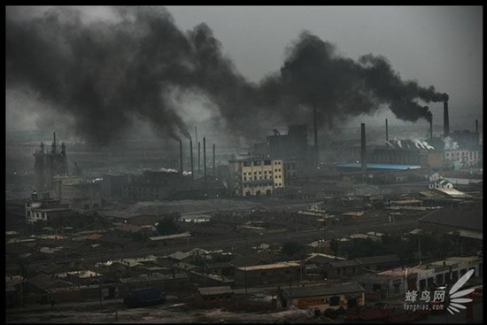
Загрязнение атмосферы
По данным ученых , ежегодно в мире в результате деятельности человека в атмосферу поступает 25,5 млрд т оксидов углерода, 190 млн т оксидов серы, 65 млн т оксидов азота, 1,4 млн т хлорфторуглеродов (фреонов), органические соединения свинца, углеводороды, в том числе канцерогенные (вызывающие заболевание раком).

Slide 21
«Парниковый эффект»
«Парниковый эффект», наряду с нарушением озонового слоя и кислотными дождями, вызван глобальным техногенным загрязнением атмосферы. Со второй половины XIX в. наблюдается постепенное повышение среднегодовой температуры, что связывают с накоплениями в атмосфере так называемых «парниковых газов» — диоксида углерода, метана, фреонов, озона, оксида азота и др.
Парниковые газы, и в первую очередь СО₂, препятствуют длинноволновому тепловому излучению с поверхности Земли, и атмосфера, насыщенная ими, действует как крыша теплицы. Она, пропуская внутрь большую часть солнечного излучения, почти не пропускает наружу тепло, переизлучаемое Землей.

Slide 22
Причины возникновения «Парникового эффекта»
Основная масса диоксида углерода образуется при сжигании ископаемого топлива (уголь, нефть, природный газ), использование которого с каждым годом увеличивается. Ныне ежегодно выбросы СО₂ в атмосферу в мире составляют примерно 25 млрд. тонн, причем основной «вклад» (около 75% от общего количества выбросов) вносят промышленного развитые страны.
Постепенно в атмосфере увеличивается содержание метана (в среднем на 1% в год) связано с развитием интенсивного рисоводства, скотоводства, сжиганием биомассы, выбросы из подземных горных выработок, выделения крупного рогатого скота и т.д.
Увеличение содержания в атмосфере оксида азота (примерно на 0,3% в год) объясняется в основном расширением производства и применения азотных удобрений в сельском хозяйстве.

Slide 23
«Разрушение озонового слоя»
Основная часть природного озона сосредоточена в стратосфере на высоте от 15 до 50 км над поверхностью Земли. Озоновый слой начинается на высотах около 8 км над полюсами (или 17 км над Экватором) и простирается вверх до высот приблизительно равных 50-ти км. Озон образуется, когда солнечное ультрафиолетовое излучение бомбардирует молекулы кислорода.
Защитная роль . Озон поглощает часть ультрафиолетового излучения Солнца: причем широкая полоса его поглощения (длина волны 200-300 нм) включает и губительное для всего живого на Земле излучение.

Slide 24
Причины разрушения озонового экрана
Главными веществами, вносящими вклад в разрушение молекул озона, являются простые вещества (водород, атомы кислорода, хлора, брома ), неорганические: (хлороводород, монооксид азота) и органические соединения (метан, фторхлор- и фторбромфреоны, которые выделяют атомы хлора и брома).
Фреоны широко применяются в промышленном производстве и в быту (хладоагрегаты, растворители, распылители, аэрозольные упаковки и др.). По данным «Гринпис , основными поставщиками фреонов являются США - 30,85%, Япония - 12,42; Великобритания - 8,62 и Россия - 8,0%. США пробили в озоновом слое «дыру площадью 7 млн. км², Япония - 3 млн. км², что в семь раз больше, чем площадь самой Японии.

Slide 25
Глобальные техногенные катастрофы
На первом месте самая глобальная техногенная экологическая катастрофа – взрыв на Чернобыльской АЭС. Эта катастрофа обошлась миру в 200 млрд долларов. 26 апреля 1986 г. на Чернобыльской АЭС произошла самая страшная ядерная авария в истории. Более 135000 человек, проживавших в радиусе 30 километров (19 миль) от разрушенного реактора — и 35000 голов скота — были эвакуированы.
13 ноября 2002 года нефтяной танкер Prestige взорвался, 77000 тонн горючего ушло в океан, что стало крупнейшим в истории Европы разливом нефтепродуктов. Убытки в ходе работ по устранению нефтяного пятна составили 12 миллиардов долларов.
Взрыв на нефтяной платформе Piper Alpha — произошел 6 июля 1988, который признан самой ужасной катастрофой за всю историю нефтедобывающей отрасли. Авария обошлась в 3,4 миллиарда долларов

Slide 26
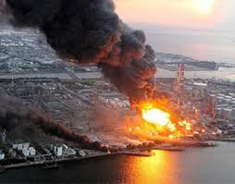
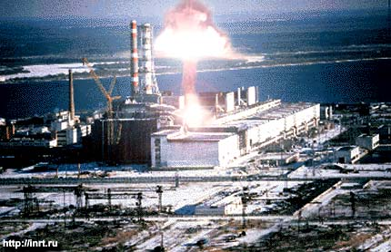
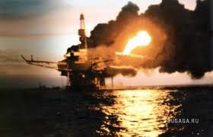
11 марта 2011 года в Японии произошло самое мощное за всю историю страны землетрясение. В результате на АЭС Онагава была разрушена турбина, возник пожар, который удалось быстро ликвидировать. На АЭС Фукусима-1 ситуация сложилась очень серьезная - в результате отключения системы охлаждения расплавилось ядерное топливо в реакторе блока №1, снаружи блока была зафиксирована утечка радиации, в 10-километровой зоне вокруг АЭС проведена эвакуация.

Slide 27
Загрязнение гидросферы
Одним из основных загрязнителей воды является нефть и нефтепродукты. Нефть может попадать в воду в результате естественных ее выходов в районах залегания. Но основные источники загрязнения связаны с человеческой деятельностью: нефтедобычей, транспортировкой, переработкой и использованием нефти в качестве топлива и промышленного сырья.

Slide 28
Основной причиной загрязнения водной среды является прямой сброс в водную экосистемы отходов промышленности и коммунальных сточных вод.

Slide 29
Загрязнение почв
В настоящее время на каждого жителя нашей планеты приходится менее одного гектара пахотной земли. И эти незначитель­ные площади продолжают сокращаться из-за неумелой хозяйственной деятельности человека.

Slide 30
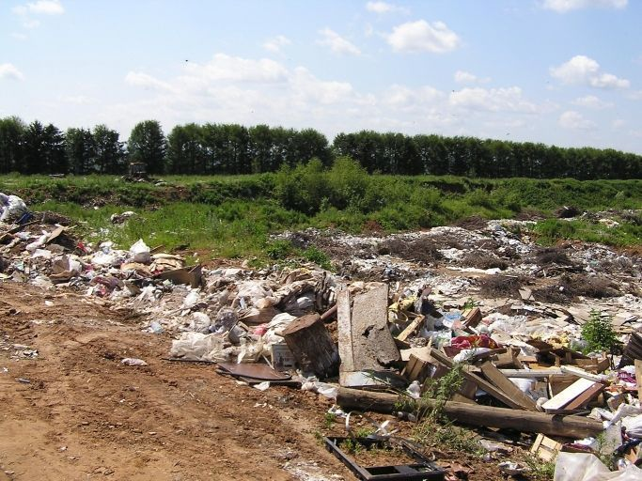
Что загрязняет почву?
химические элементы и соединения (в особенности тяжелые металлы).
нефть и нефтепродукты.
пестициды.
минеральные и органические удобрения.
бытовые отходы и различные виды мусора.
выхлопы автомобильной и другой техники.
радиоактивные вещества.
сточные воды и биологические элементы, выбрасываемые в окружающую среду животноводческой отраслью.

Slide 31
Массовый и опасный характер носит загрязнение почв свинцом. Соединения свинца используются в качестве добавок к бензину, поэтому автотранспорт является серьезным источником свинцового загрязнения. Особенно много свинца в почвах вдоль крупных автострад.

Slide 32
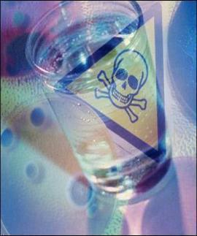
Особую опасность представляют стойкие органические соединения, применяемые в качестве ядохимикатов. Они накапливаются в почве, в воде, донных отложениях водоемов. Но самое главное - они включаются в экологические пищевые цепи, переходят из почвы и воды в растения, затем в животных, а в конечном итоге попадают с пищей в организм человека.

Slide 33
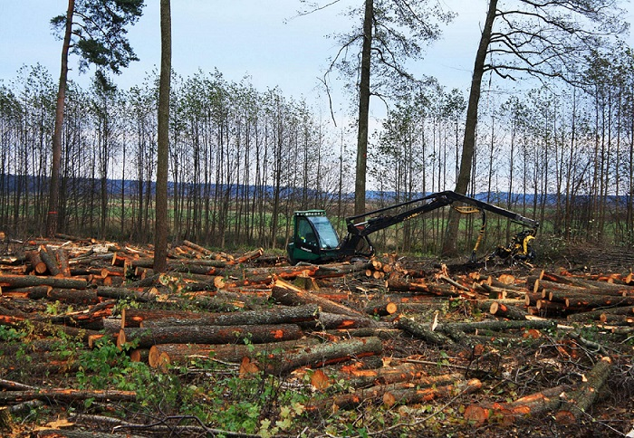
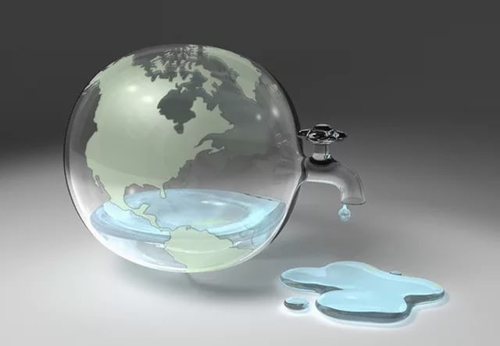
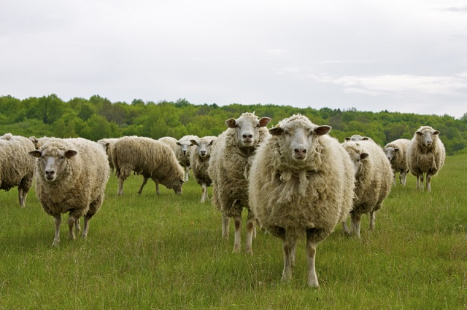
Опустынивание – совокупность процессов, которые приводят к утрате природным сообществом сплошного растительного покрова с невозможностью его восстановления без участия человека.
Причины:
Вырубка лесов;
Не рациональное использование водных ресурсов
при орошении земель;
Не хватка водных ресурсов;
Засоление грунта;
Эрозия почвы;
Выпас скота

Slide 34
Домашнее задание.
§49

